Slide 1

2015 創意工程安全獎
參賽類別 - 健康與福利
參賽公司 - 新昌營造廠(工程)有限公司
參賽地盤 - 屯門蝴蝶邨商場翻新項目
參賽名稱 - 工友提舉及搬運關顧計劃

Slide 2
由於「提舉或搬運時受傷」一直都是建造業意外的頭三個主要原因之一
資料來源:勞工處職業安全及健康統計數字2013
意外類別 | 宗數
滑倒、絆倒或在同一高度跌倒 | 779
被移動物件或與移動物件碰撞 | 602
提舉或搬運時受傷 | 488
人體從高處墮下 | 431
與固定或不動的物件碰撞 | 304
觸及開動中的機器或觸及以機器製造中的物件 | 216
受困於物件之內或物件之間 | 133
被手工具所傷 | 97
其他類別 | 55
遭墮下的物件撞擊 | 49
p.2
Notes:
2

Slide 3
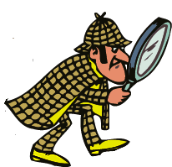
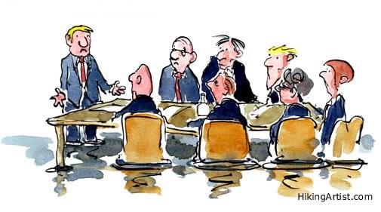
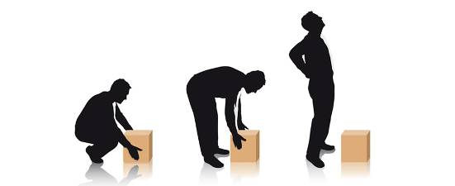
我們的危害識別小組運用「工作安全行為計劃」,研究及推行了以下的「工友提舉及搬運關顧計劃」以解決提舉和搬運的安全問題 :
工友提舉及搬運關顧計劃
p.3
Notes:
3

Slide 4
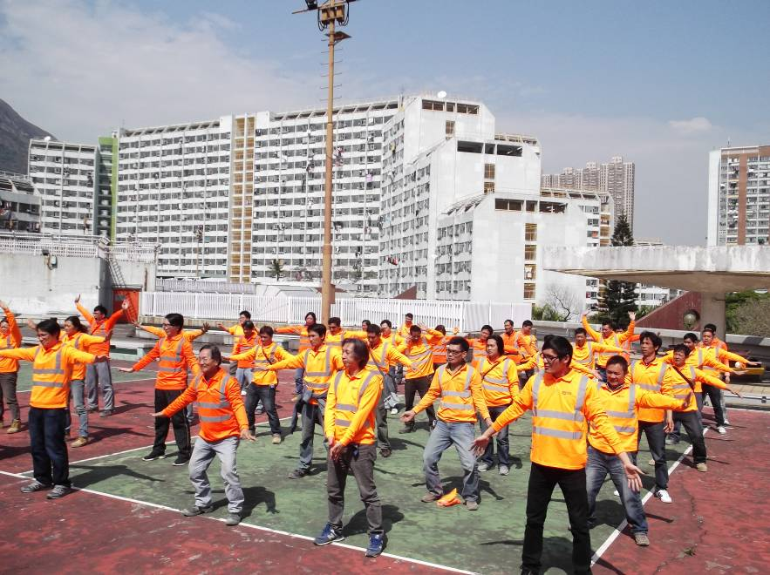
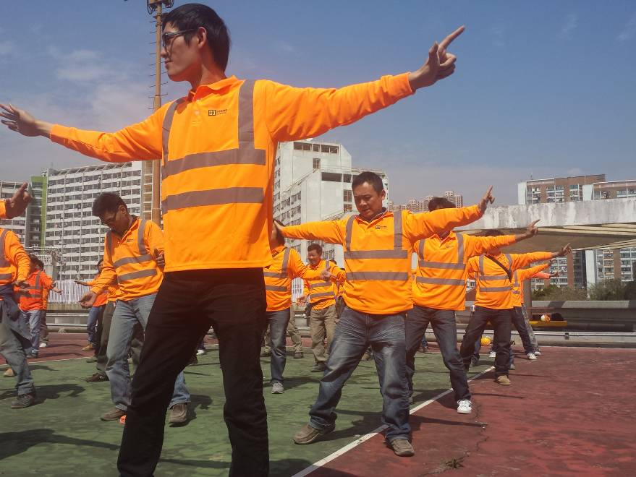
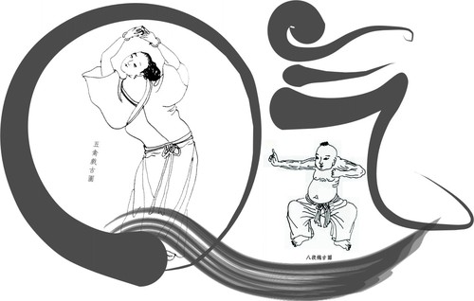
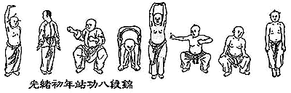
計劃詳情:
改善工友們的筋骨和體質 ~ 每天推行八段錦
年長工友 g體質退化 = 比較容易受傷。
推行八段錦是能夠有效地幫助工友們改善體質, 減少工友們受傷的機會。
本地盤承傳了新昌的公司政策, 每天早上在工地推行八段錦。本地盤自開始推行至今, 一直都保持着沒有工人因提舉或搬運而引致受傷的良好記錄。
p.4
Notes:
4

Slide 5

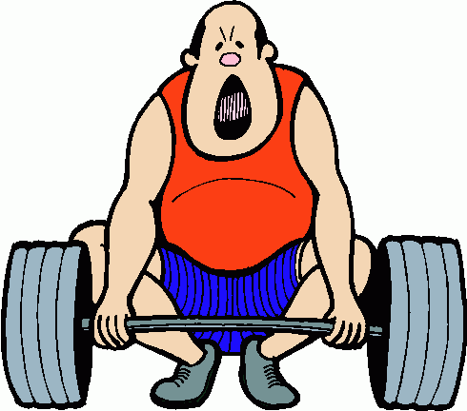


監察工友們的體質變化 ~ 為工友們量度血壓
由於很多患有心血管疾病的工友一直都不知道自己經已患病, 變成了隱形患者。
如果這些血壓超標的隱形患者去進行一些提舉或搬運的工作, 一但他們在工作期間病發, 後果可能會極之嚴重的。
我們的危害識別小組經過多番的商議, 决定在工地推行為工友們量度血壓的措施。
當發現有工友患有高血壓時, 我們會促使他們正視病情, 及早診治。
我們並且會為患有高血壓的工友重新分配工作, 分派他們去進行一些高安全度及低體力消耗的工作, 以恊助他們在血壓回覆正常之前, 減低工作時受傷的機會。
p.5
Notes:
5

Slide 6
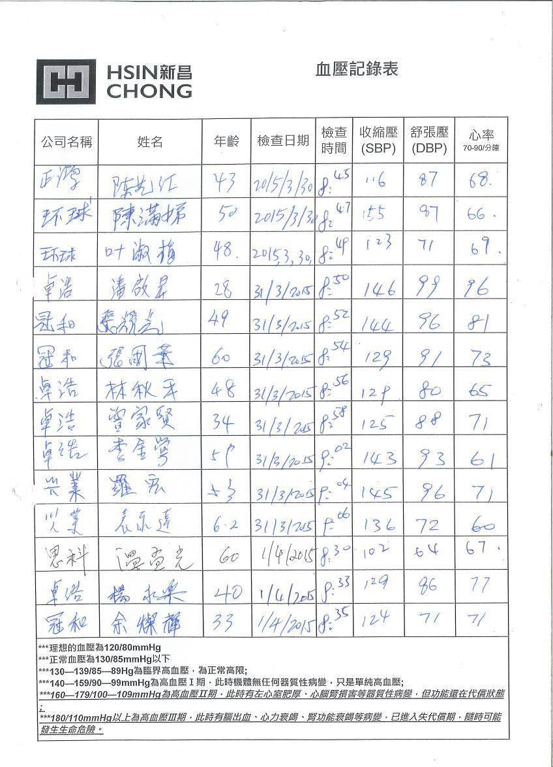
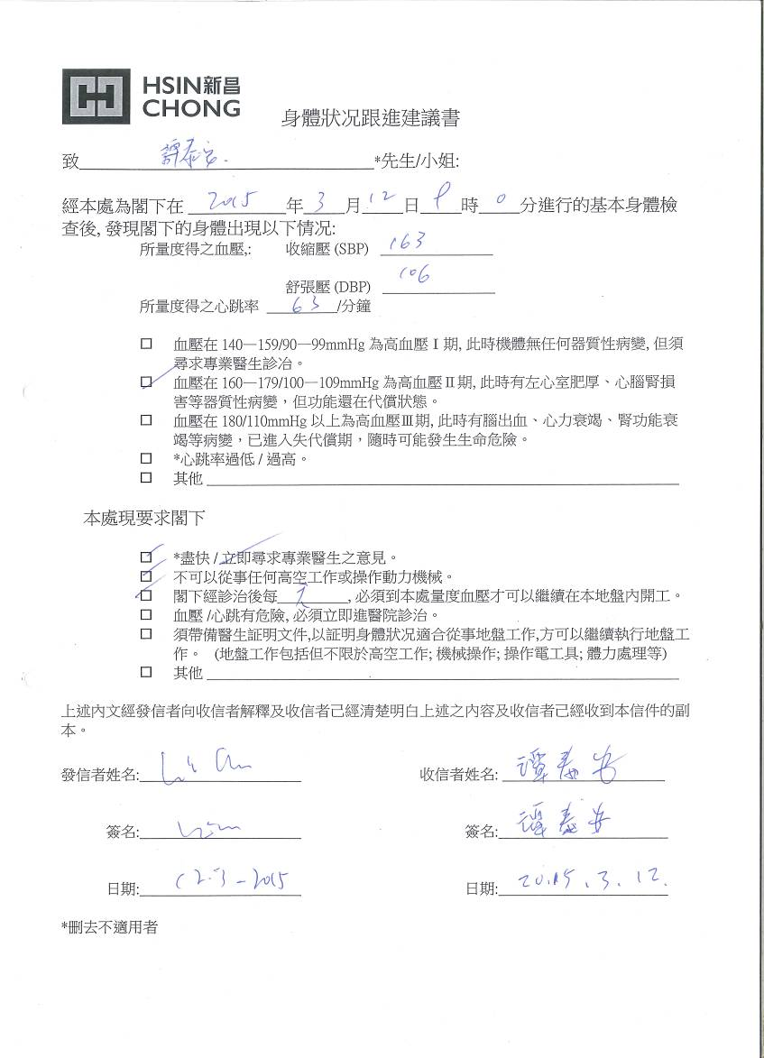
詳細的工友血壓記錄,有助了解工友們的身體狀況, 我們並可以即時對那些患有血壓高的工友作出適當建議, 促使他們盡速尋求醫生意見, 並安排他們從事較合適的工作, 減少意外的發生。
p.6
Notes:
6

Slide 7
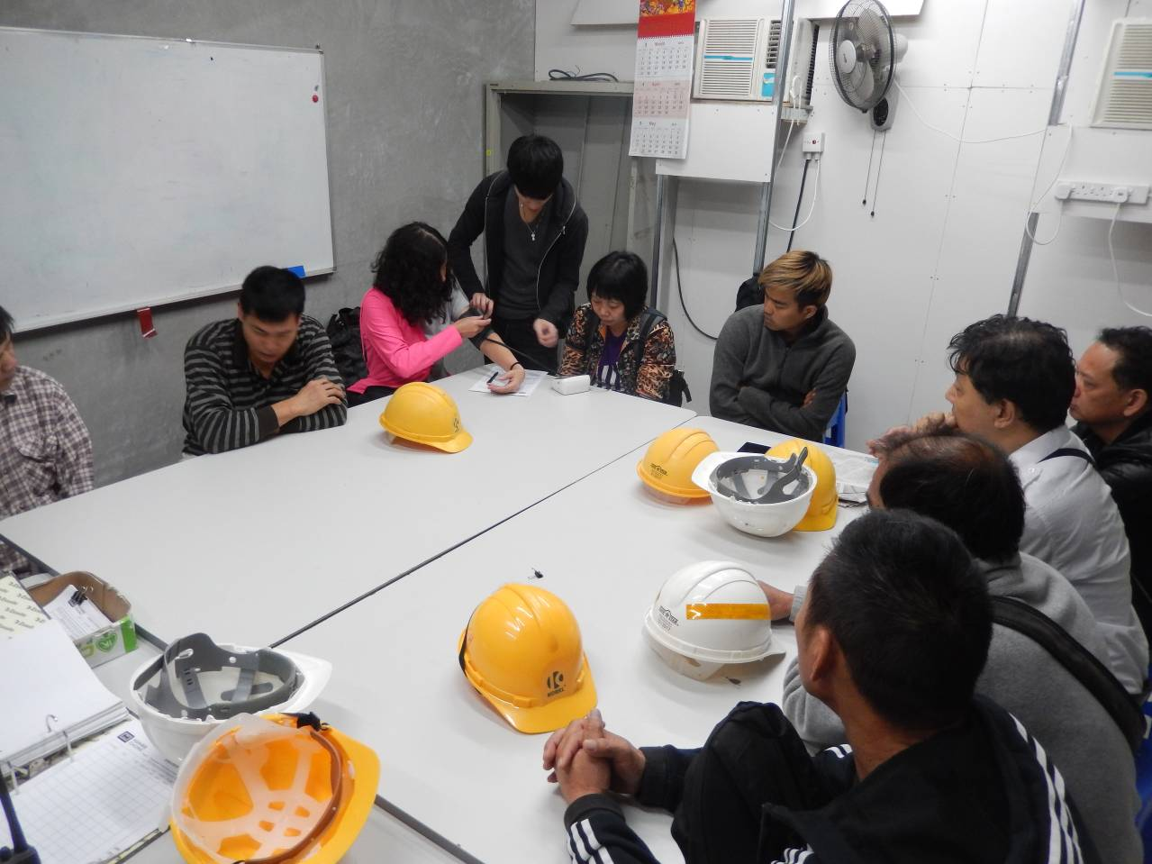
措施成效
本地盤由開始施工至今, 已經為了253名工友量度血壓。
當中有43名工友血壓超標須要每天跟進, 這些工友都接受了勸喻, 盡快去尋求醫生的意見, 並且定時服藥。
由開始施工至今期間, 有18名患有高血壓的工友因各種個人原因離開了本地盤。
其餘的25名工友之中, 有19名工友血壓已經受到控制, 回復到正常水平。
其餘6名工友的血壓比較不穩定, 須要繼續尋求醫生診治及須要每天開工前繼續接受監察。
p.7
Notes:
7

Slide 8
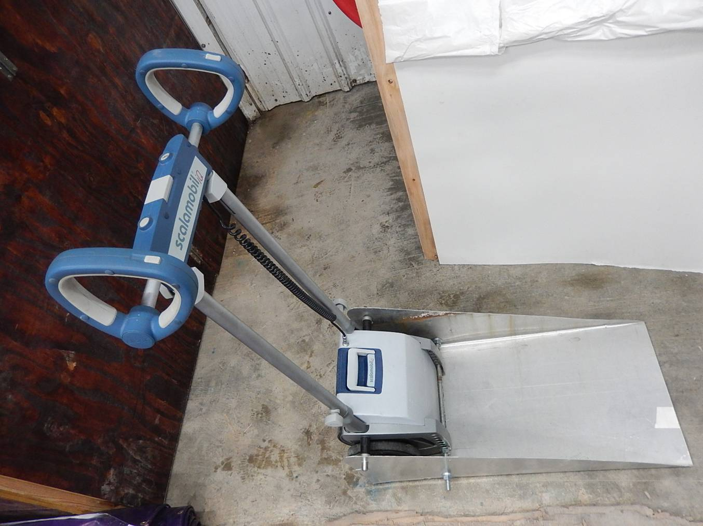
我們在工地添置了上落樓梯機來協助工友們執行提舉及搬運的工作, 除了有效地防止意外發生之外, 亦充份反映出新昌管理層對於預防意外的大力支持
p.8
Notes:
8

Slide 9
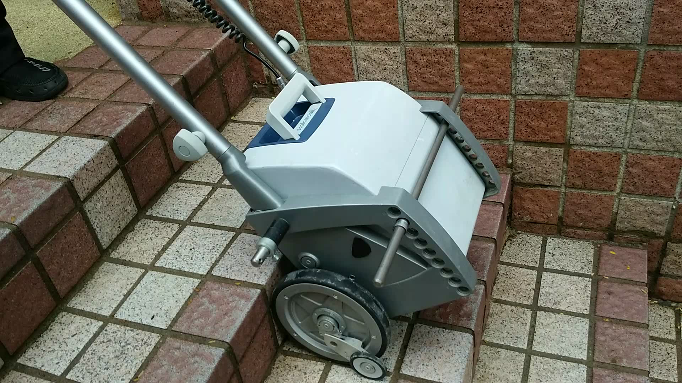
以下是樓梯機上落樓梯的操作原理, 可以留意在落樓梯時, 大轆前面是有一對保險細轆, 當機器推到級咀時, 保險細轆就會鎖住大轆, 防止衝落樓梯。
p.9
Notes:
9

Slide 10
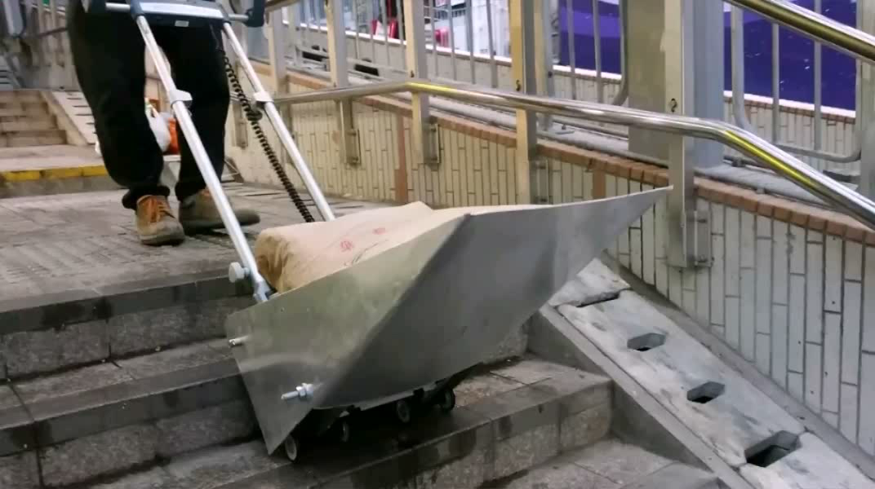
以下是工友使用後的心聲
p.10
Notes:
10

Slide 11
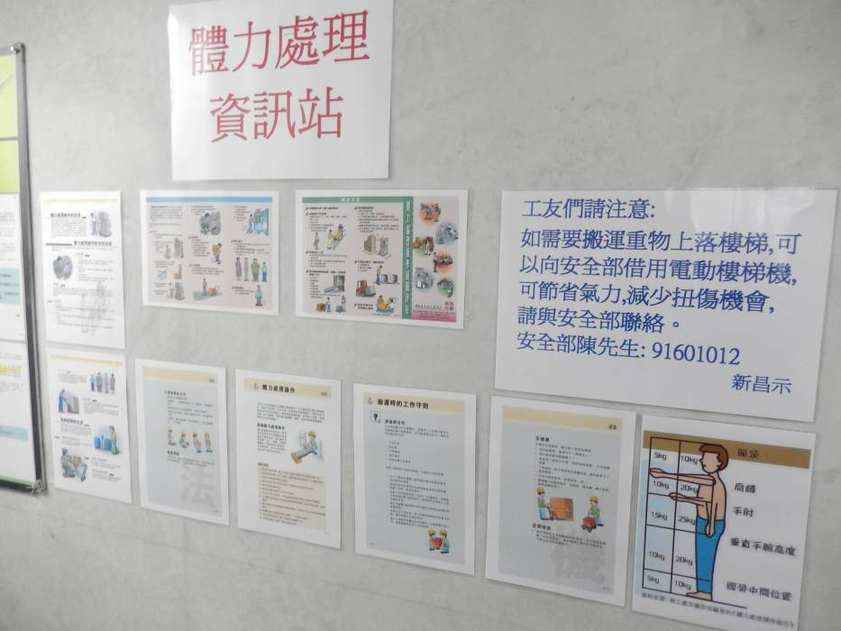
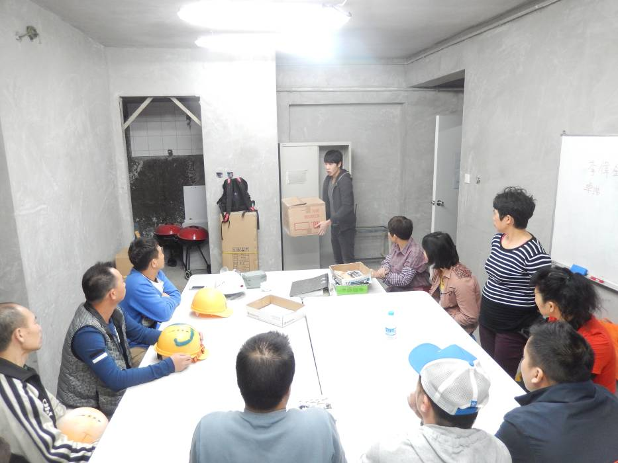
其他措施
除了上述措施之外, 本地盤亦非常重視向工友們提供適當的訓練、推廣及執行體力處理評估, 以提升工友們對體力處理的認知, 減少他們工作時受傷的機會。
p.11
Notes:
11

Slide 12
謝 謝

